Slide 1
用Python程式學習金融交易策略(續)
主講人：蔡進金

Slide 2
上網(Google)抓取股價日資料，繪製股票圖

Slide 3
上網(Google)抓取股價日資料

Slide 4
繪製股票圖
資料型態錯誤

Slide 5
繪製股票圖
須改變資料型態為float

Slide 6
繪製股票圖

Slide 7
繪製股票圖
轉換日期格式(例如 12-01-2016)
將日期(string)轉為(float)
將資料打包(zip)

Slide 8
繪製股票圖
繪製完成

Slide 9
使用Jupyter notebook的問題
Jupyter notebook可以即時執行ipython，但卻很難將這些程式碼串起來。
如果要將一連串的指令操作記錄下來，並提供重複利用的機會，jupyter notebook並非是一個很好的選擇。
Anaconda 3提供了一個整合的開發環境—Spyder，它可以解決上述的問題。

Slide 10
自製模組(module)介紹一
將抓取股價資料的動作寫成模組
程式可被重複利用
可以減少大量重複而不必要的開發
能夠使我們的設計更有架構跟章法
將抓取股價資料的程式碼寫成模組，期望輸入[股號、起始日期、結束日期]，即能取得該期間的股價日資料。

Slide 11
擷取Google Finance台股資料的關鍵
網址中所包含的元素
https://www.google.com/finance/historical?cid=674465&startdate=Jul%2014%2C%202016&enddate=Jul%2013%2C%202017&num=30&ei=s_xnWcD5FoKW0wT47oewDg&start=30
674465：台積電(2330)在Google的ID，需作轉換
Jul-14-2016：起始日期
Jul-13-2017：截止日期
&num=30：每頁擷取資料筆數
&start=30：開始資料編號

Slide 12
Class_getGoogleFinance.py

Slide 13
Class_getGoogleFinance.py

Slide 14
Class_getGoogleFinance.py

Slide 15
Class_getGoogleFinance.py

Slide 16
類別(class)說明： GetGoogleFinance
初始化(股票代號、起始日期、截止日期)
設定日期格式(%Y%m%d)
設定檔名(stkno+start+end).xlsx

Slide 17
方法(method)
savetoexcel
參數：資料(dataframe)、工作表名稱
功能：將傳入的資料(dataframe)存入EXCEL檔案
getid
功能：將類別建立時傳入的股票代號，轉換為查詢Google Finance所需的id

Slide 18
方法(method)
getstock
參數：排序順序(asc=False)
功能：
將建立類別時傳入的起迄日期，及轉換後的id，組合為查詢URL，以每回查詢200筆的方式，自Google Finance網站將資料查回，直到查詢不到資料為止。
將查到的資料型態轉為數字型態
日期資料轉為(%b %d %Y)
按輸入參數的要求排序

Slide 19
自製套件
模組就是一個檔案，而套件就是一個目錄！
一個擁有著__init__.py檔案的目錄就會被Python視為一個套件，一個套件裡面收集了若干相關的模組或是套件
簡單來說套件就是個模組庫、函式庫。
__init__.py的內容可以只是一個空檔案。

Slide 20
Use Class_getGoogleFinance.py

Slide 21
Use Class_getGoogleFinance.py

Slide 22
Use Class_getGoogleFinance.py

Slide 23
自製模組(module)介紹二
將交易策略寫成模組
測試資料由檔案讀入
測試結果輸出至.txt、.csv或.xlsx等
繪圖每日報酬變化圖
可利用這個模組，找尋最佳參數組合

Slide 24
Class_BT.py

Slide 25
Class_BT.py

Slide 26
Class_BT.py

Slide 27
Class_BT.py

Slide 28
Class_BT.py

Slide 29
交易策略模組說明

Slide 30
類別(class)說明： BackTest
初始化(股價日資料檔案名稱)
依據輸入檔名，讀取股價資料
初始化各項工作資料序列
判斷日資料漲趺，上漲=‘1’，下跌=‘0’

Slide 31
方法(method)
PSY(心理線指標回測)
傳入參數：保留天數、測試天數、計算天數、上限值、下限值、最大多頭部位、最大空頭部位
初始化對準市場值
判斷心理線買賣點：
計算心理線指標，若心理線指標<=下限值，則應買進
若心理線指標>=上限值，則應賣出
其他，則不作為
依前一日買賣建議，計算當日部位
計算帳戶餘額
計算對準市場價值，即為最終損益
傳回每日對準市場價值

Slide 32
方法(method)
MA(均線指標回測)
傳入參數：保留天數、測試天數、長均線天數、短均線天數、最大多頭部位、最大空頭部位
初始化對準市場值
計算長短均線差
判斷長短均線買賣點：
若前一日均線差<=0，本日均線差>0，則應買進
若前一日均線差>0，本日均線差<=0，則應賣出
其他，則不作為
依前一日買賣建議，計算當日部位
計算帳戶餘額
計算對準市場價值，即為最終損益
傳回每日對準市場價值

Slide 33
方法(method)
COMBO(均線指標回測)
傳入參數：保留天數、測試天數、計算天數、上限值、下限值、長均線天數、短均線天數、最大多頭部位、最大空頭部位
初始化對準市場值
判斷心理線買賣點：
計算心理線指標，若心理線指標<=下限值，則應買進
若心理線指標>=上限值，則應賣出
其他，則不作為
計算長短均線差

Slide 34
方法(method)
判斷長短均線買賣點：
若前一日均線差<=0，本日均線差>0，則應買進
若前一日均線差>0，本日均線差<=0，則應賣出
其他，則不作為
綜合判斷買賣點
若心理線買進或均線指標買進，則應買進
若心理線賣出或均線指標賣出，則應賣出
其他，則不作為
依前一日買賣建議，計算當日部位
計算帳戶餘額
計算對準市場價值，即為最終損益
傳回每日對準市場價值

Slide 35
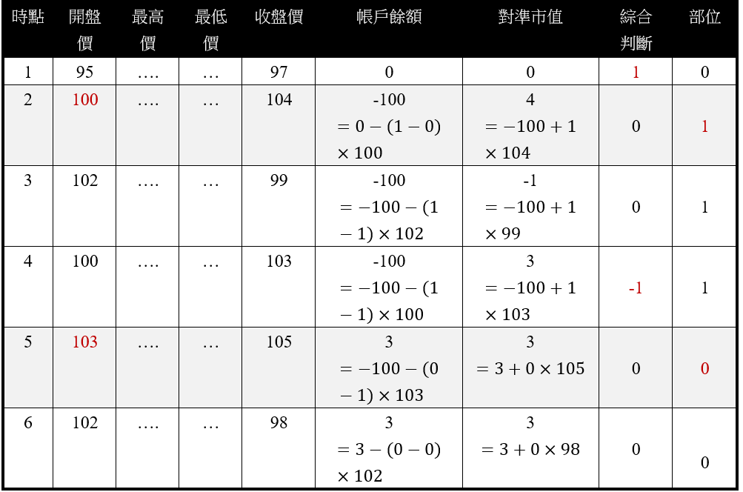


投資損益的計算方式
帳戶餘額=$前一時點帳戶餘額−(此時點部位−前時點部位)×此時點開盤價$
對準市值=$帳戶餘額+此時點部位×此時點收盤價$
買賣皆以開盤價為成交價，以收盤價洗價。

Slide 36
投資績效評估
最後一日的對準市場價值(絕對報酬)，並不能完全代表這個策略的績效好壞。
須有一個參照標的來對比。
本範例以買進持有(Buy & Hold)策略來當作對比。即以測試開始日的開盤價買進價，最後一日的收盤價為賣出價，計算損益。
相對報酬=絕對報酬 – B&H報酬

Slide 37
如何使用上述的方法
將各項參數傳入，即可計算出報酬點數

Slide 38
也可以這樣用
利用迴圈將參數傳入，即可依計算出的報酬點數，找到最佳的參數組合，並將其結果輸出至文字檔

Slide 39
還可以這樣用
利用迴圈將參數傳入，即可依計算出的報酬點數，找到最佳的參數組合，將最佳參數組合的每日報酬，繪製成圖。

Slide 40
Matplotlib繪圖使用中文的問題
使用matpolylib繪圖，在圖中加上中文，會出現亂碼。

Slide 41
Matplotlib繪圖使用中文的問題
解決方法
匯入模組 FontProperties
設定字型 font = FontProperties(fname=r"c:\windows\fonts\mingliu.ttc", size=14)
繪圖時增加宣告字型的選項 plt.title(u’大立光',fontproperties=font)

Slide 42
交易策略績效評估

Slide 43
交易策略績效評估指標
獲利因子
總獲利金額÷ 總損失金額
每單位損失可以有多少獲利，最好在1.5以上
勝率
贏的交易次數÷ 總交易次數
交易次數
交易次數代表獲利的機會
有鑑於此，需將類別(class_BT)改版，方能滿足需求

Slide 44
自製模組(module)介紹三
修改class_BT為class_BT_v02
將交易策略寫成模組
測試資料由檔案讀入
測試結果輸出至.txt、.csv或.xlsx等
計算總盈虧、獲利總計、虧損總計、交易次數、獲利次數、虧損次數、獲利因子、勝率、報酬率等
可利用這個模組，找尋最佳參數組合

Slide 45
Class_BT_v02.py

Slide 46
Class_BT_v02.py

Slide 47
Class_BT_v02.py

Slide 48
Class_BT_v02.py

Slide 49
Class_BT_v02.py

Slide 50
Class_BT_v02.py

Slide 51
Class_BT_v02.py

Slide 52
Class_BT_v02.py

Slide 53
Class_BT_v02.py

Slide 54
修改後類別(class)說明： BackTest
初始化(股價日資料檔案名稱)
依據輸入檔名，讀取股價資料
初始化各項工作資料序列
判斷日資料漲趺，上漲=‘1’，下跌=‘0’

Slide 55
方法(method)
PSY(心理線指標回測)
傳入參數：保留天數、測試天數、計算天數、上限值、下限值、最大多頭部位、最大空頭部位
初始化買進價、賣出價資料序列
判斷心理線買賣點：
計算心理線指標，若心理線指標<=下限值，則應買進
若心理線指標>=上限值，則應賣出
其他，則不作為
依前一日買賣建議，計算當日部位
若當日為買進，則記錄買進價(開盤價)，並統計買進次數。
若當日為賣出，則記錄賣出價(開盤價)，並統計賣出次數。
計算B&H報酬

Slide 56
方法(method)
PSY(心理線指標回測)
計算總盈虧、獲利總計、虧損總計、交易次數、獲利次數、虧損次數、獲利因子、勝率、報酬率
其中：獲利因子 = 總獲利/總虧損
勝率 = 100*獲利次數/總交易次數
報酬率 = 總盈虧 / 買進金額合計

Slide 57
方法(method)
MA(均線指標回測)
傳入參數：保留天數、測試天數、長均線天數、短均線天數、最大多頭部位、最大空頭部位
初始化買進價、賣出價資料序列
計算長短均線差
判斷長短均線買賣點：
若前一日均線差<=0，本日均線差>0，則應買進
若前一日均線差>0，本日均線差<=0，則應賣出
其他，則不作為
依前一日買賣建議，計算當日部位
若當日為買進，則記錄買進價(開盤價)，並統計買進次數。
若當日為賣出，則記錄賣出價(開盤價)，並統計賣出次數。
計算B&H報酬

Slide 58
方法(method)
MA(均線指標回測)
計算總盈虧、獲利總計、虧損總計、交易次數、獲利次數、虧損次數、獲利因子、勝率、報酬率
其中：獲利因子 = 總獲利/總虧損
勝率 = 100*獲利次數/總交易次數
報酬率 = 總盈虧 / 買進金額合計

Slide 59
方法(method)
COMBO(均線指標回測)
傳入參數：保留天數、測試天數、計算天數、上限值、下限值、長均線天數、短均線天數、最大多頭部位、最大空頭部位
初始化買進價、賣出價資料序列
判斷心理線買賣點：
計算心理線指標，若心理線指標<=下限值，則應買進
若心理線指標>=上限值，則應賣出
其他，則不作為
計算長短均線差

Slide 60
方法(method)
COMBO(均線指標回測)
判斷長短均線買賣點：
若前一日均線差<=0，本日均線差>0，則應買進
若前一日均線差>0，本日均線差<=0，則應賣出
其他，則不作為
綜合判斷買賣點
若心理線買進或均線指標買進，則應買進
若心理線賣出或均線指標賣出，則應賣出
其他，則不作為
依前一日買賣建議，計算當日部位
若當日為買進，則記錄買進價(開盤價)，並統計買進次數。
若當日為賣出，則記錄賣出價(開盤價)，並統計賣出次數。

Slide 61
方法(method)
COMBO(均線指標回測)
計算B&H報酬
計算總盈虧、獲利總計、虧損總計、交易次數、獲利次數、虧損次數、獲利因子、勝率、報酬率
其中：獲利因子 = 總獲利/總虧損
勝率 = 100*獲利次數/總交易次數
報酬率 = 總盈虧 / 買進金額合計

Slide 62
資料測試結果

Slide 63
類別測試

